Slide 1
士师记
那时以色列中没有王，个人任意而行

Slide 2
士师的规定
申 16:18-20 建立公益/ 不行贿
拯救他们脱离抢夺他们人的手
士师记 2:16
部落或者地区的首领: 统治了40年

Slide 3
每一代的参与
约书亚领导得到了所有的应许之地(约书亚 21:43-45)
士师的紧张局势－并没有 (士师记 1:19)
盟约的条件(士师记 2:20-22), 有一些被遗留下来测试以色列
跨代的交流(士师记 2:10f)—每一代领导战争 (3:1f)

Slide 4
主题
需要一个国王(士17:6)
主题:个人任意而行(士 21:25)

Slide 5
士师记中的循环
反叛: 人行在神眼中看为恶的事…
压制: 交托在...人的手中
哭求: 人向耶和华哭求
救出: 神拣选出一个士师
休养生息: 士师统治了x 年

Slide 6
以笏: 小循环
反叛 3:12 “以色列人又行耶和华眼中看为恶的事”
惩罚 3:12b-14 被交在肥胖的摩押王伊矶伦手中 (地理)
宽厚: 以笏是左撇子的怪异是上帝给予的机遇
逃走 3:23f—NLT—茅房逃生
休生养息: 3:30

Slide 7
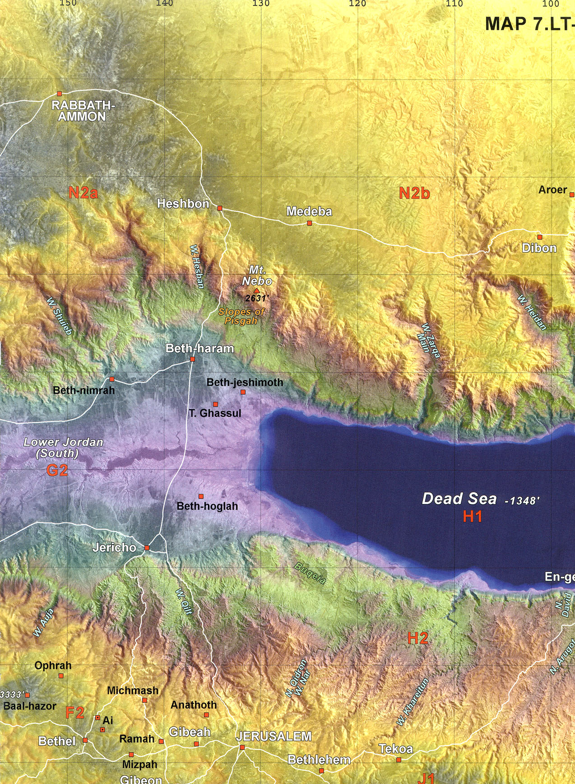

Slide 8
底波拉: 女性领导?
士 4:4: 已婚，是以色列的士师, 她告诉人们当怎样行， 她被神认可。
你怎么解释呢？
你如何把这个与 林前14:33f 和 提前2:11-15 匹配？

Slide 9
答案？
当没有合适的男人的时候，上帝使用女人。
底波拉是一个例外. 例外能证明规则
进一步启示: 保罗的陈述说明本应该是这样
加拉太书. 3:28 律法; 以弗所书. 5:21—圣经的不一致-文化问题
能力和天赋而不是性别 (户勒大, 腓利说预言的女儿们）

Slide 10
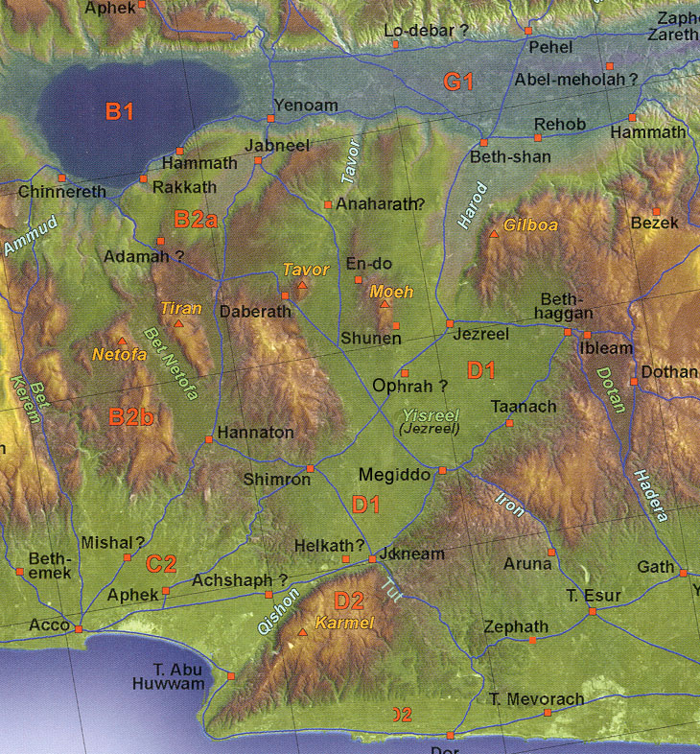
Galilee-Jezreel

Slide 11
基甸和米甸人: 士师记 6
正在酒酢那里打麦子? (6:11)
基甸的呼召: (6:12f)
基甸的羊毛和决定神的意愿 (6:36ff)
方针: 道德/神的意志?—好?, 追求的激情, 天赋/呼召, 智慧(个体, 文化, 机遇, 风险, 潜在的); 打开/关闭的门, 打开/关上的手—神的指引

Slide 12
基甸和米甸人: 士师 7
上帝的胜利
太多的战士 (7:2)
消除恐惧 (7:3)
喝水、分离 (7:5f → 300):
少有的好战士?
7:19ff 耶和华和基甸的剑

Slide 13
圣经中是否有寓言? (士师记 9)
约坦给亚比米勒的寓言 (9:6ff) 树木选择国王
荆棘的法则: 当权的有腐败的能力
第一次王权的尝试—亚比米勒?

Slide 14
耶弗他
上帝有没有说过与他意思相反的话？士 10:14
联系上下文来解释
向上帝许大愿(11:30f; cf. 传道书 5:2-6)
耶弗他有没有用烟熏他的女儿?
–处女, 为不能结婚而哀哭, ”或”, 民数记. 8:11 献身 (罗马书. 12:1f), 希伯来书 11/1 撒母耳记. 12:11
示播列／西播列—以法莲与基列 (12:6)

Slide 15
参孙

Slide 16
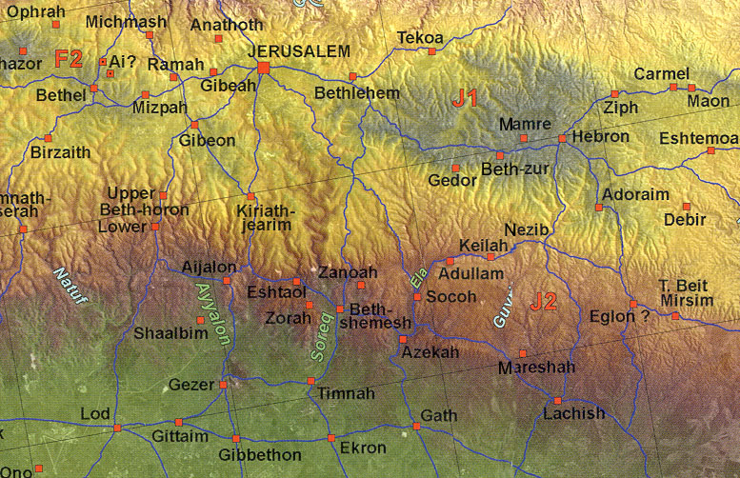
Judah-Heartland

Slide 17
参孙
反叛 (13:1) – 惩罚 (13:1)
参孙生命中的3个女人

Slide 18
来自亭拿的妻子(士 14)
父母无力说“不”
参孙的谜语
为什么眼泪这么强大?
怎么才能不对付女人14:16, 18
在旧约中，灵与人的关系是什么？ (士 14:19)

Slide 19
参孙
迦萨的妓女: 拉墙(士 16:1)
大利拉 (士 16)
爱和欲望很容易分开吗?
唠叨: 为什么会起作用?
参孙的愚蠢?—时间的压缩
考古学和非利士寺庙
参孙怎么会成为一个英雄? (希伯来书 11:32)

Slide 20
2个利未人的故事
但族的利未人(士 17 and 18): 米迦–神像, 利未人同住, → 但人结伴去北方的偶像中心; 18:29-31
利未人的妾(Judg. 19)

Slide 21
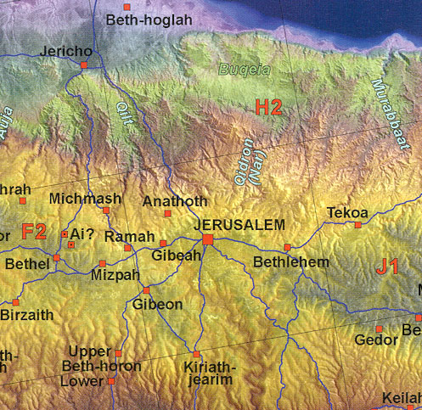
Jerusalem-Surroundings

Slide 22
便雅悯支派的毁灭
故事线: 去伯利恒的利未人(士. 19)
妾被凌辱杀害
利未的分开并且征战，呼求帮助
便雅悯人得到来妻子—基列雅比 + 示罗的舞者
为什么圣经上记载了这样的故事?

Slide 23
路得: Green Fried Steele Magnolias
一系列悲剧
饥荒→ 摩押
丈夫和儿子的死亡
书中的男性角色
路得记使用的人名: 以利米勒, 玛伦, 基连, 拿俄米/玛拉 1:20, 路得, 波阿斯
友谊: 拿俄米 & 路得的谈话 1:16 (对拿俄米忠实/耶和华)

Slide 24
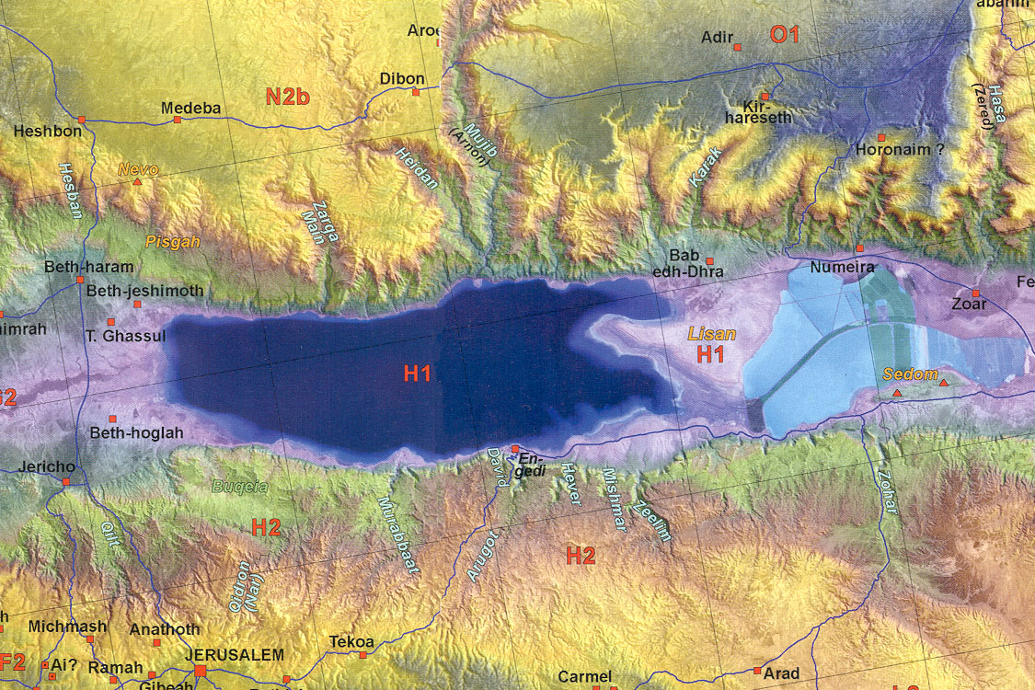
Dead Sea
摩押
Moab

Slide 25
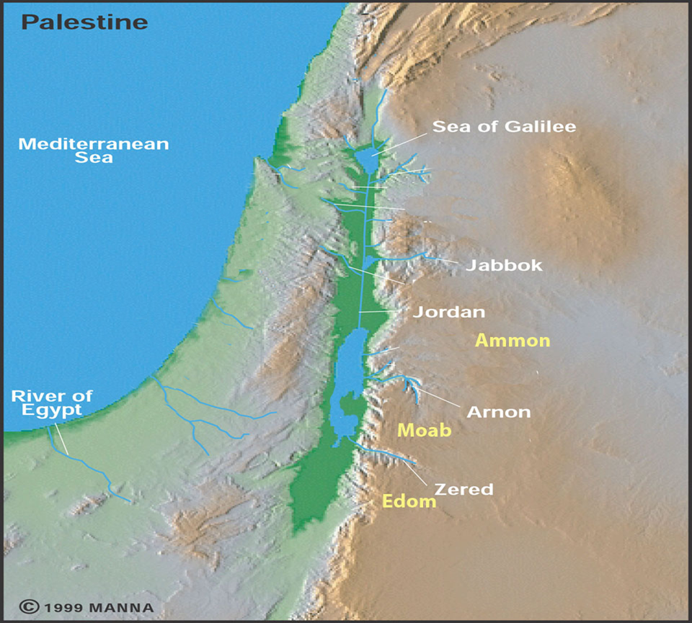

Slide 26
路得
环境会影响一个人对神的看法吗(1:20)
拾荒机: 第二章
波阿斯的男性榜样: 亲属救赎者, 禾场的价值
利未族的婚姻
便雅悯人的破坏/路得 为什么?
大卫→耶稣的家谱

